Slide 1
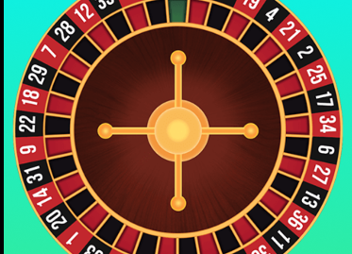

1
Roulette
מגישים:
בר שטלמן 313453250
יוגב צ'פרוט 205533086
איריס רבץ 320466238

Slide 2
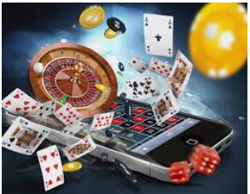
תיאור החברה * החברה הוקמה 01/11/2021 * מיקום: קרית המדע 3, אריאל * קזינו אונליין ישראל * מנהלי החברה: בר שטלמן, יוגב צ'פרוט, איריס רבץ
2

Slide 3
סיבות להקמת האפלקציה * הגדלת מאגר הלקוחות שלנו * ליצור דפוסי הימורים של הלקוח * להוסיף למשחק וריאציות מעניינות וחדשניות * הקמת פלטפורמה אונליין של המשחק * להקל על הלקוח בתהליך של ניהול כספים, לעדכן פרטים אישיים , שמירת ההימורים האחרונים עבור הלקוח וכו' * להיות יותר נגישים ללקוח דרך האפלקציה * לפשט כללי המשחק דרך מסכי הדיאלוג *ניהול סטטיסטיקות מצד החברה *עידוד המשחקים דרך שליחת תזקורות עם המתנות לאימייל
3

Slide 4
מבוא מי לא מכיר רולטה?! אולי המשחק המזוהה ביותר עם בתי הקזינו ברחבי העולם. הגלגל המסתובב, הכדור חורץ הגורלות שנע אט אט וקולות האנחה או שמחה שנשמעים עם היעצרו. רולטה הוא משחק סיכויים פשוט, ועם זאת מרתק מאוד ונחשב לפופולרי ביותר בעולם. בגרסה שלנו אונליין אין גבולות, יש וריאציות מעניינות וחדשניות ברולטה המאפשרים לך ליצור דפוסי הימורים משלך, כמו שמירת את ההימורים האחרונים ולקבל גישה קלה יותר כשתרצה לחזור עליהם מאוחר יותר, שמירת פרטים אישיים, ניהול כספים אמין ובנוסף מקבל גם משחק אמין- במשחק רגיל אין לך מושג כשבית הקזינו מנסה לרמות במשחק. האפלקציה שלנו עובדת עם רנדומיזציה של המחשב, וכך מקבלים את האמינות.
1

Slide 5
דרישות פונקציונליות * לקוחות יוכלו להשתמש באפלקציה ליצירת חשבון אישי, כולל אופציות: צילום תמונה והלעת התמונה לחשבון, הכנסת והוצאת כספים, אוטורזציה- מאפשרת גישה קלה יותר , חידוש סיסמא, לערוך פרופיל , הצגת מצב החשבון ללקוח, המערכת תשלח הצהרות אם יש טעיות בנתונים ושליחת התראה כאין מספיק כספים במשחק, לשלוח שיאים לאימייל של הלקוח, לשלוח תמונה שצולמה דרך האפלקציה רולטה עם סכום זכייה לחברים דרך WHATSAPP או GMAIL ולשחק ברולטה. * המערכת תאפשר שמירת את ההימורים האחרונים עבור הלקוח. * אלגוריתם אמין שמסובב רולטה- רנדומאלית. * עובדי החברה יוכלו לעבור שלב אוטורזציה ולגשת לסטטיסטיקות של כל הלקוחות ולקבל כל המידע עבור הלקוח וגם לקבל סטטיסטיקות כלליות של בית העסק: כמה כסף נכנס, כמה כסף העבירו ללקוחות וכו' (חסום למשתמש). * המערכת תאפשר למנהל לשלוח מתנות ללקוחות שלא היו פעילים.
2

Slide 6
דרישות לא פונקציונליות * המערכת תהיה זמינה 24 שעות ביממה * המערכת תתמוך במעל 80% מהמכשירים בשוק (מבוססי אנדרואיד) *תאריך היעד של המערכת הוא 2/01/2022 *זמן התשובה של המערכת נמוך משנייה *המערכת תעלה רווחים ב20000 ש''ח בחודש *עלות הפיתוח לא יעלה על חודשיים עבודה של 3 הסטדנטים.
3

Slide 7
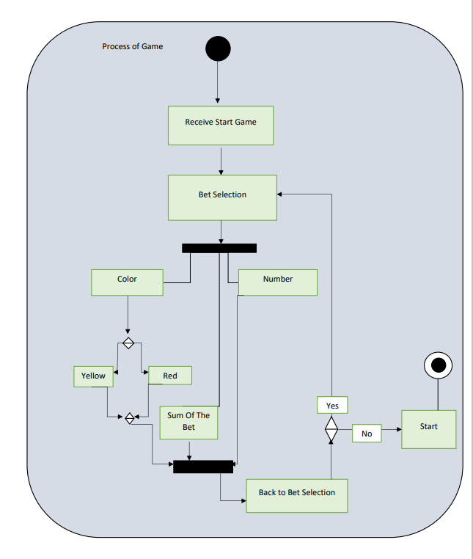
UML- Activity Diagram *דוגמה של התהליך במשחק מצד הלקוח: דיאגרמת פעילות (Activity Diagram) הינה תיאור גרפי של סדר פעולות של תהליכים של פעולה או תוכנה, בתגובה לפעולות או החלטות של המשתמש או המבצע.
1

Slide 8
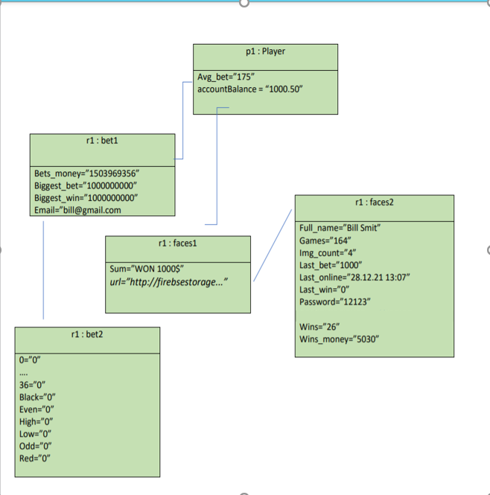
UML-Object Diagram הצגת דוגמה של אובייקט "PLAYER" וערכי נתונים: Object diagram הוא תרשים המכיל אובייקטים והקשרים ביניהם בנקודת זמן.
2

Slide 9
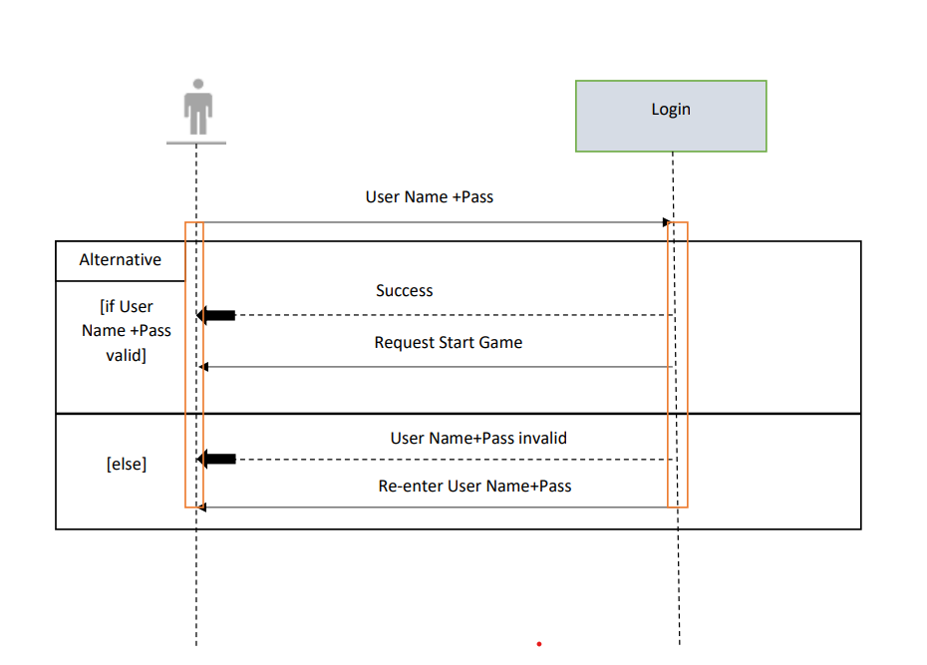
UML – Sequence diagram הדגמה למערכת ה-לוגין של עובד בחברה: תרשים מתקדם תוך לקיחת שיקולים עיצוביים נוספים מעבר לתרחיש הבסיסי. תרשים זה מראה את קשרי הגומלין בין האובייקטים ב- class diagram
3

Slide 10
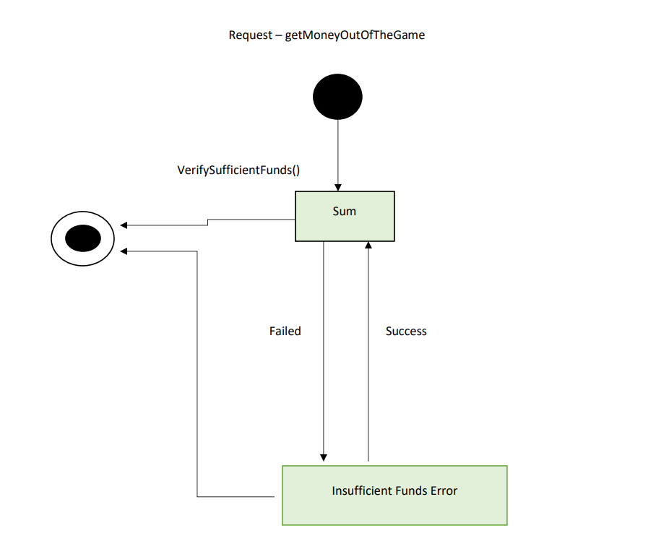
UML-State Machine diagram דוגמה לפרוצס להוצאת כספים מהמשחק: דיאגרמת מכונת המצב נקראת גם תרשים מצב או תרשים מעבר מצב, המציג את סדר המצבים שעבר אובייקט בתוך המערכת, שמים את האובייקט במרכז. התרשים מתאר זרימת האובייקט ממצב אחד לאחר.
1

Slide 11
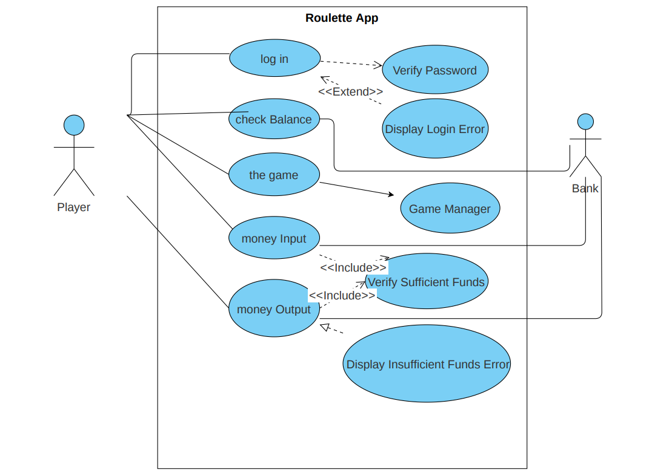
UML-Use Case diagram: הסבר לחלק מהתכונות שכל PLAYER יכול לבצע: Use case diagram מציגה Actors ו- Use cases הקשורים ביניהם. *תהליכים תמונה על התהליכים שיש לי במערכת
2

Slide 12
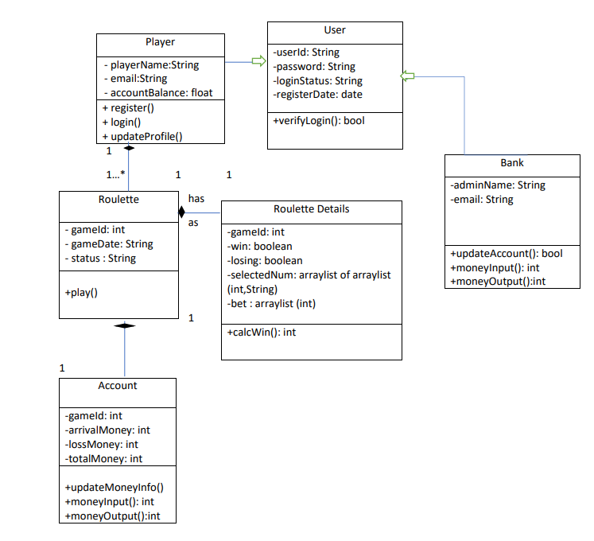
UML-Class Diagram (חלקי- דיאגרמה בתהליך התכנון) דיאגרמת מחלקות מאפשרת לנו לדגמן תוכנה ברמת הפשטה גבוהה וללא צורך להסתכל על קוד המקור. - Class diagram הוא תרשים בו משתמשים לתיאור Classes והקשרים בין Classes
3

Slide 13
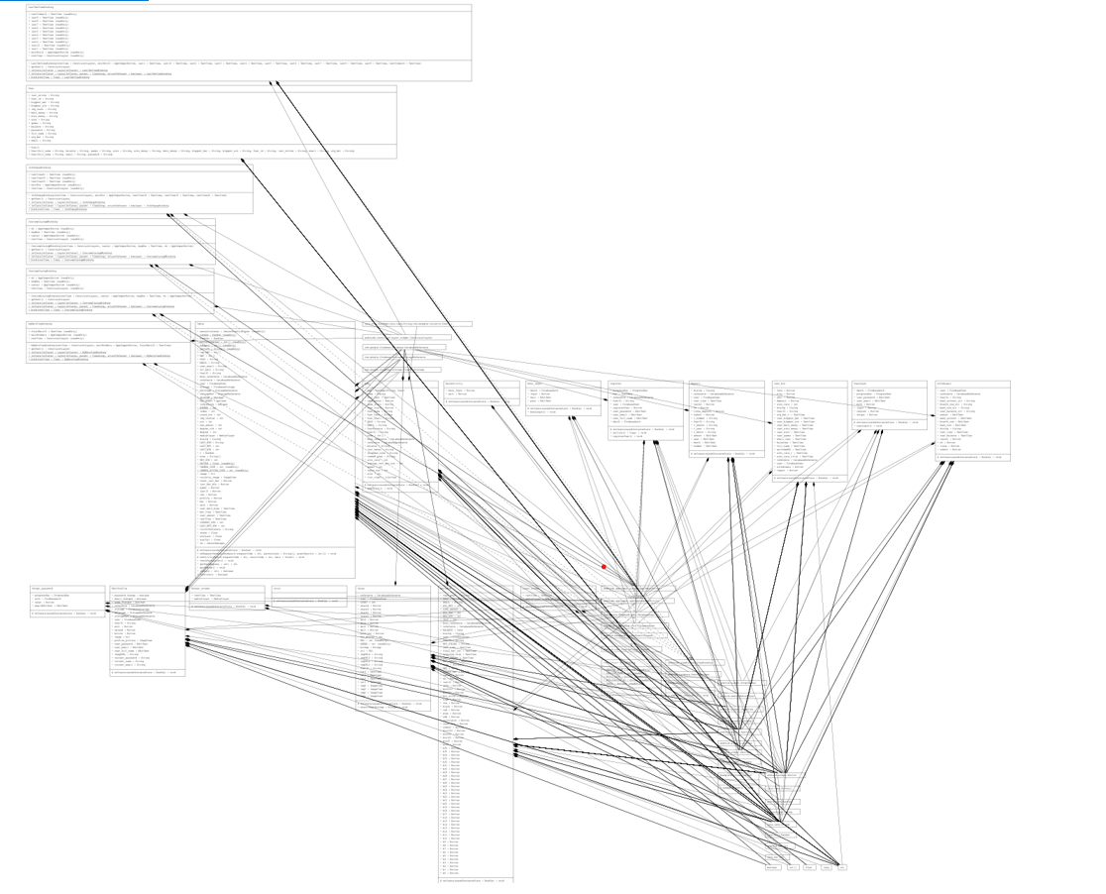
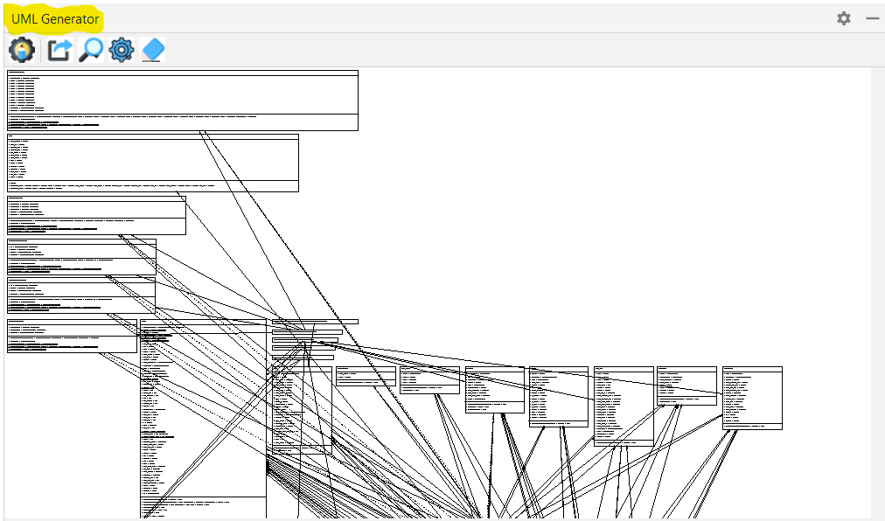
UML-Class Diagram (בסוף הפרוייקט) https://mega.nz/file/4UgC0RDC#li6Io4XDq6Z1qWxLZdc1OM3w-7Rxgj-uzwiDMDpDtpc נבנה בעזרת GENERATOR UML
3

Slide 14
תיאור האפלקציה: *בתהליך בניית האפלקציה עלו דרישות סמויות שהיינו צריכים לממש: 1. ממשק "קל למשתמש"- ממשק נוח וברור שיתאים למשתמשים שיודעים לתפעל טלפון חכם והגיל 18+ 2. "עיצוב נקי"- אנחנו מאמינים שהאפלקציה צריכה להיות נעימה לעין ואנו מאמינים שדרך עיצוב עדין, אך מאוד ספציפי אפשר להשיג מטרה זו 3. "ללא פרסום חיצוני"- למרות היתרון כלכלי הברור בהצגת פרסומות, הוחלט בתיאום עם בעלי הקזינו ששביעות רצון הלקוחות יותר חשובה ואף תביא לרווח גדול יותר בטווח הרחוק. 4. "במהלך המשחק המשתמש יקבל אינדיקציה לכך שמה שמתנהל אצלו בחשבון. כדי למנוע מצב בו הלקוח משחק ומצפה שיש לו כסף בחשבון ופתאום מקבל התראה על זה שחסר לו כסף בחשבון. למנוע מהלקוח להפסיד את כל הכסף. 5. במידה ואין מספיק כסף בחשבון הלקוח המערכת תשלח התראה והמשחק יסתיים.
1

Slide 15
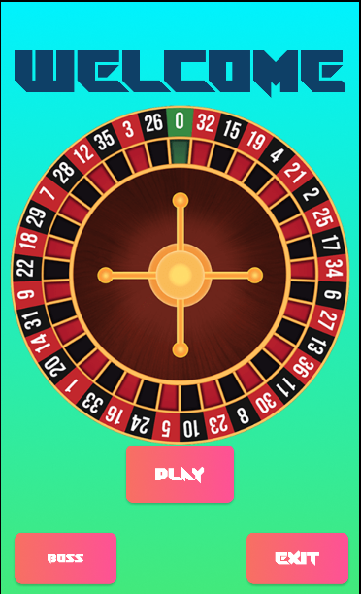
תיאור האפלקציה *ניתוב משתמשים: 1. דאגנו לכך שלכל משתמש באלקציה יהיה ברור לאן לגשת 2. דאגנו להרשאות שונות בין המשתמשים
2

Slide 16
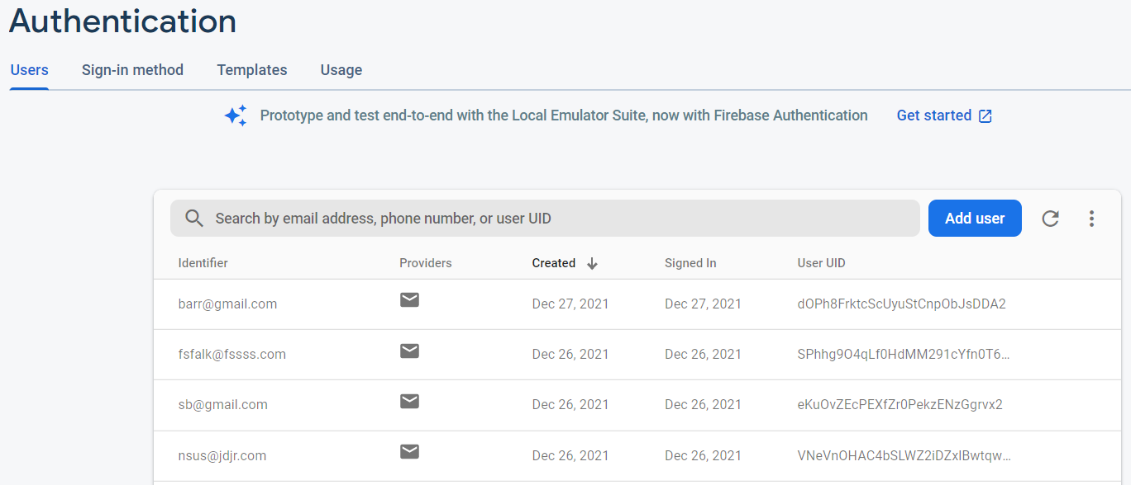
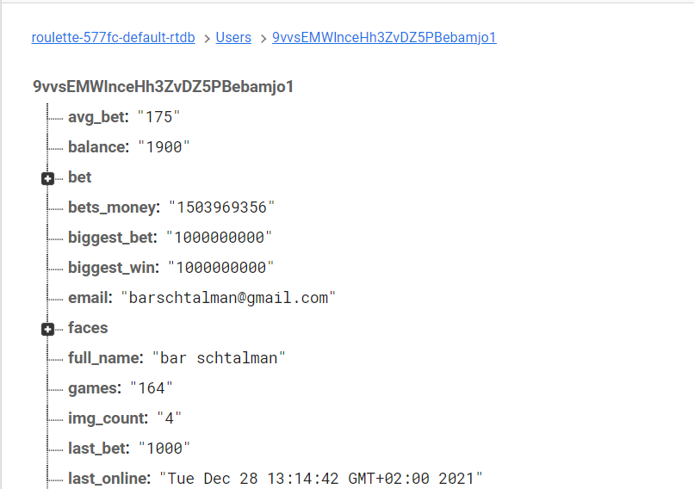
תיאור האפלקציה * מערכת הלוגין: האפלקציה מבוסס DB לא רליאציוני, היא שומרת את כל הPLAYER וBOSS במאגר שמור, ורק מי שקיים לו משתמש פעיל, יכול לגשת לתוכן (המבנה VALUE:KEY )
3

Slide 17
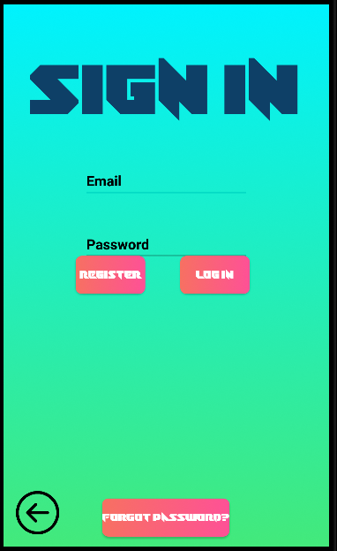
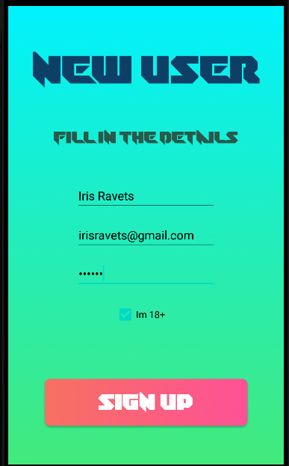

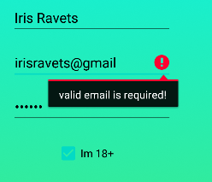
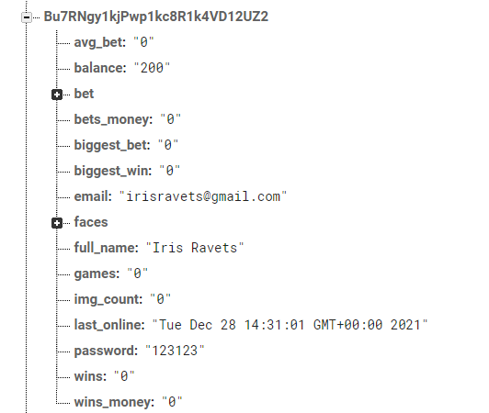
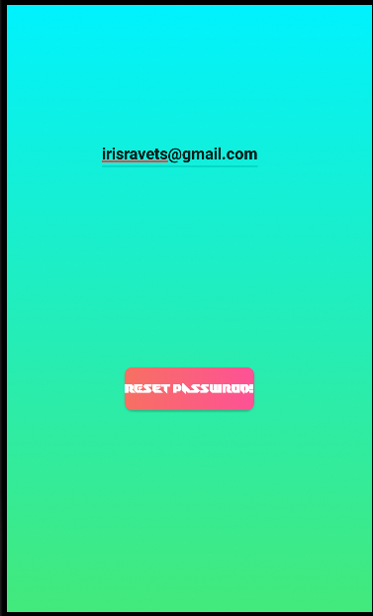
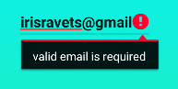
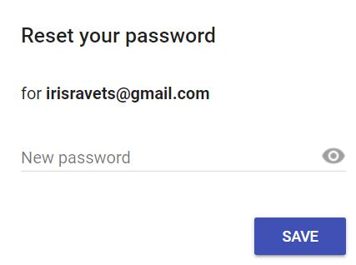
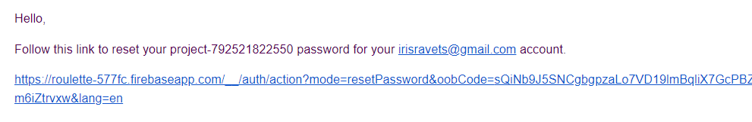
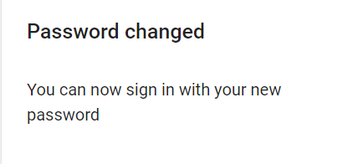
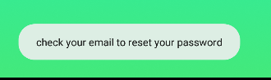
תיאור האפלקציה * צד הלקוח:
1

Slide 18
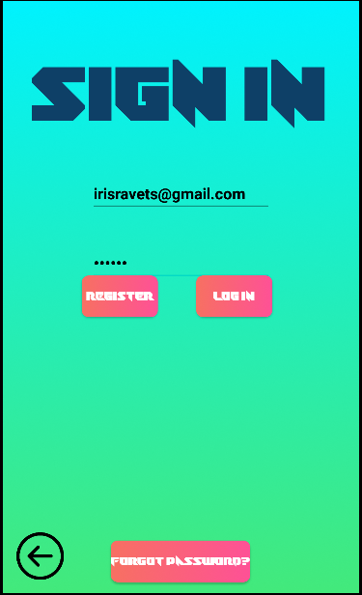
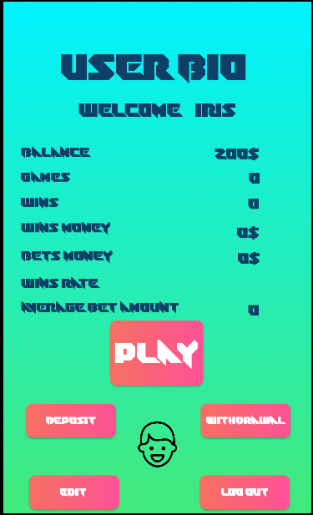
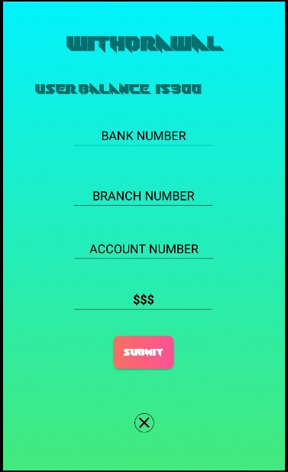
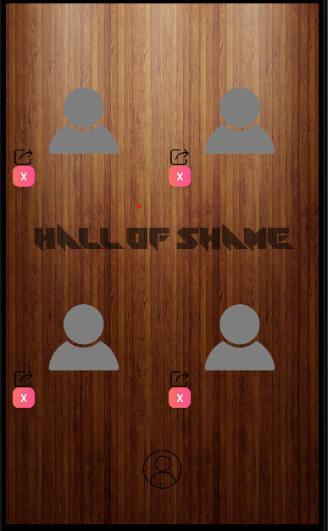
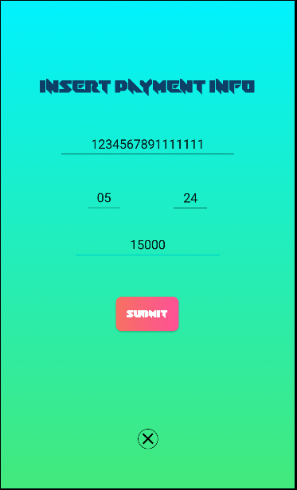
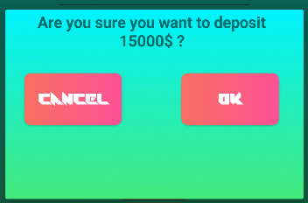
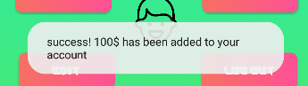
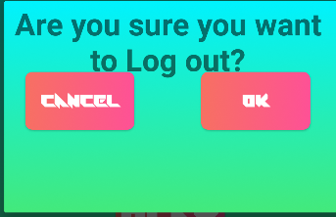
תיאור האפלקציה
2

Slide 19
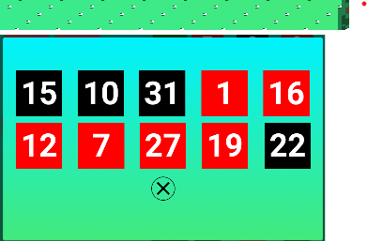

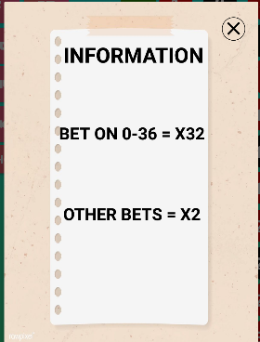
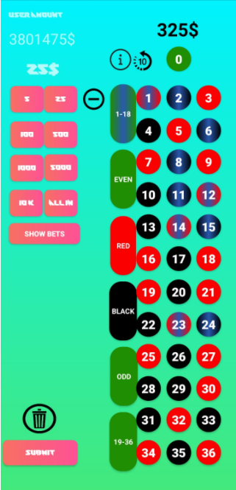
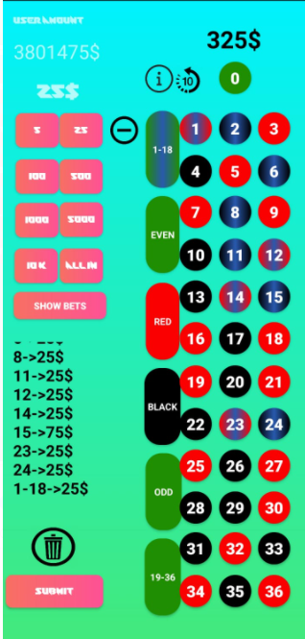
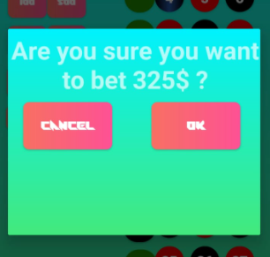
תיאור האפלקציה
3

Slide 20
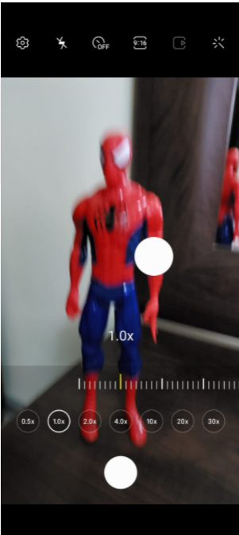
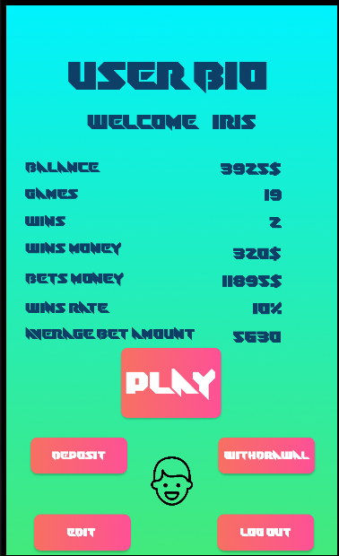
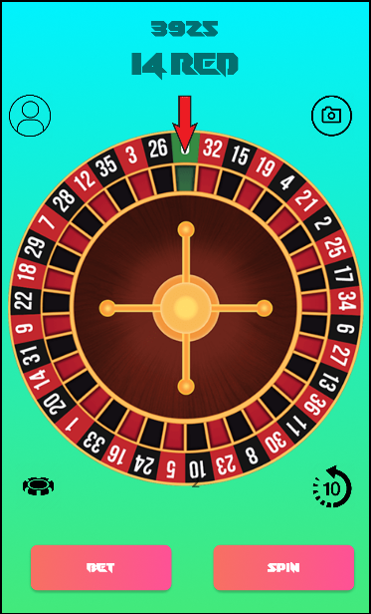
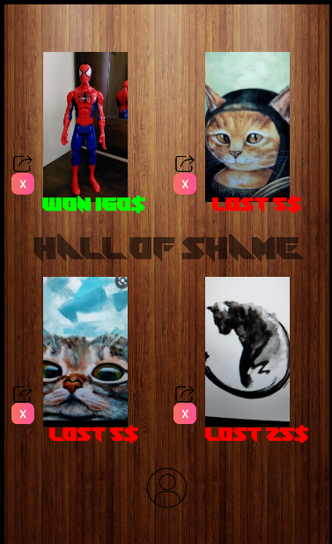
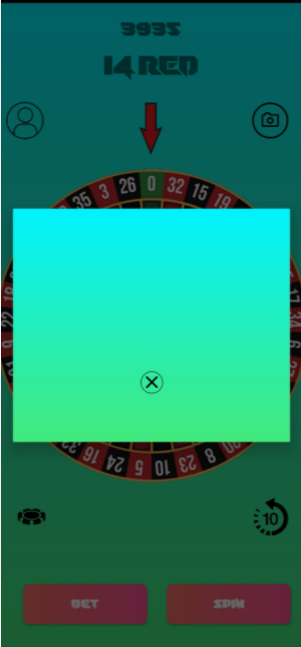
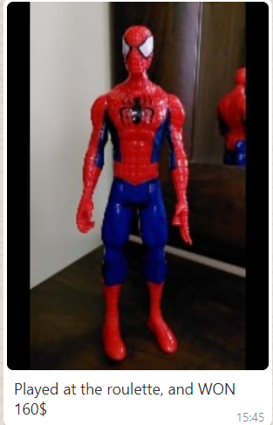
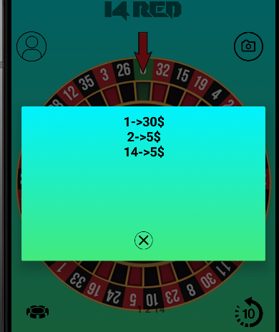


תיאור האפלקציה
1
Gmail, WhatsApp…

Slide 21
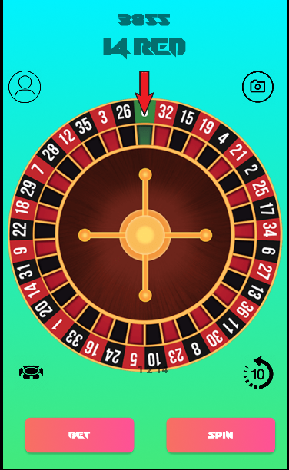
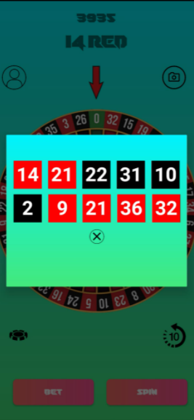

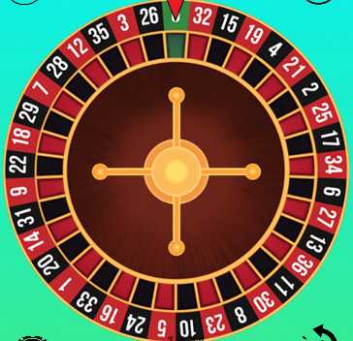
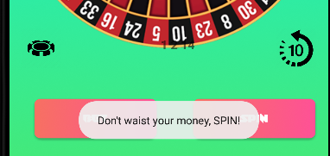

תיאור האפלקציה
2

Slide 22
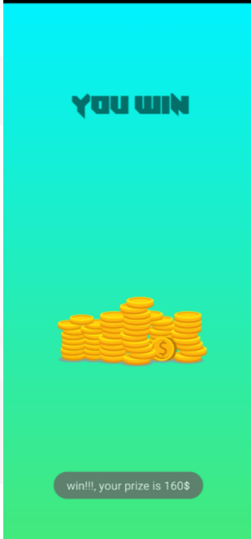

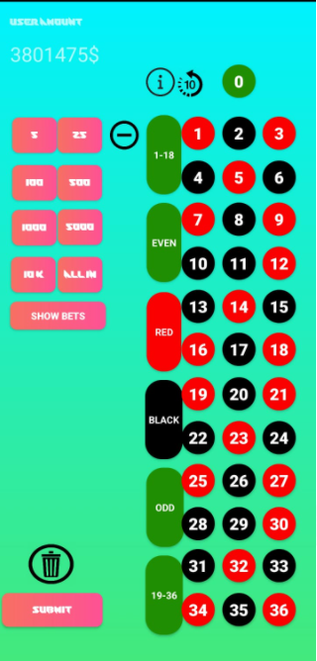
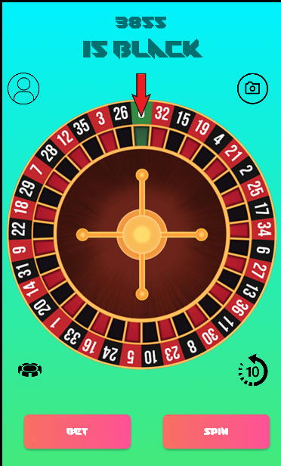

תיאור האפלקציה
3

Slide 23




תיאור האפלקציה *צד הבוס:
1

Slide 24







תיאור האפלקציה
2

Slide 25
תיאור האפלקציה סרטון של צד הלקוח: https://drive.google.com/file/d/1LbatnOxKV3cavkbDSKiYMbAF7CG9bN5B/view?usp=sharing

Slide 26
תיאור האפלקציה סרטון של הבוס: https://drive.google.com/file/d/1wmNZgA8azuA-9iPhB-MxQF1tkxXCCHZK/view?usp=sharing

Slide 27
פערים בין הדרישות בהגדרת העבודה הראשונית הדרישות היו: המערכת מורכבת מ2 משתמשים: שחקן והבוס פעילויות הבאות עבור השחקן: להיכנס לאישור האישי, להכניס ולהוציא כספים מהמשחק, לשחק ברולטה, הצגת הג'קפוט של בית הקזינו ללקוח. הג'קפוט יגדל כאשר הלקוח מפסיד ויקטן כאשר יזכה. פעילויות הבאות עבור הבוס: הבוס יוכל להוסיף\להוריד סכום הזכייה בשלבים מסויימים של המשחק. מסקנה: האפלקציה שלנו מורכבת יותר ממה שחשבנו בתחילת הדרך. הוספנו מס' גדול של הפיצ'רים.
1

Slide 28

תכולת הפרוייקט 3 תהליכים מרכזיים העובדים מקצה לקצה: 1. השחקן משחק ברולטה והבוס מקבל סטטיסטיקות עבורו. 2. הבוס שולח GIFT של 200 נק' רק עבור אלה שלא משחקים זמן מסויים. 3. כל השחקנים ששחקו ברולטה המערכת אוספת את כל הנתונים מעבדת אותם ומציגה לבוס שימוש בDB מסוג FIREBASE 2 משתמשים שהשימוש שלהם שונה: PLAYER וBOSS 1. סנסורים- הפעלת רולטה בעזרת תזוזה של המכשיר 2. מעבר לרכיב אחר- מצלמה 3. מסך דיאלוג- חלונות הקופצים שמראים הימורים האחרונים, הוראות וכו' נשמח לראותכם בין הלקוחותינו קישור לגיטהאב: https://github.com/bar-schtalman/Roulette_app
2

